Slide 1
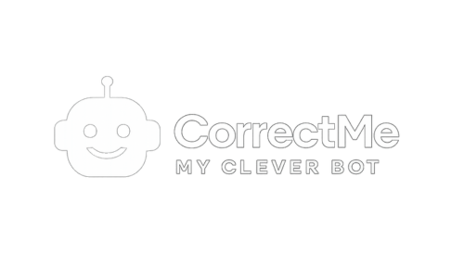
Correção de Textos
IA corrige erros gramaticais
CorrectMe
Prática de Conversação
Aprendizagem de Alemão com IA
Fale com personagens IA
Plataforma completa de aprendizado de alemão com inteligência artificial para brasileiros
Jogos e Flashcards
Aprenda se divertindo
Dr. Thiago R. S. Pastro
1

Slide 2
Índice
01
—
Vantagens do CorrectMe
02
—
Sistema de Categorização de Erros
03
—
Recursos da Plataforma
04
—
Chatbot e Ferramentas IA
05
—
Como Funciona
06
—
Análise de Custo
07
—
Comparativo e Público Alvo
2

Slide 3
Vantagens do CorrectMe
Por que o CorrectMe é a melhor escolha para aprender alemão
+60
+50
5
24/7
Tópicos de Gramática
Temas de Conversa
Categorias de Erros
Disponível Sempre
Cobertura completa de todos os tópicos gramaticais do alemão, do básico ao avançado
Prática com diferentes personagens e contextos do cotidiano alemão
Classificação inteligente que ajuda a focar nos seus pontos fracos
Acesso ilimitado à plataforma, estude quando e onde quiser
3

Slide 4
Entenda Exatamente Onde Você Erra
Nosso sistema exclusivo de categorização identifica e classifica cada erro por cor, permitindo que você foque exatamente nos pontos que precisa melhorar
Declinação
Domine os casos e nunca mais erre der/die/das
Genus, Numerus, Kasus - Os 3 pilares da gramática alemã
Conjugação
Aprenda a conjugar verbos corretamente em qualquer tempo
Tempos verbais e formas conjugadas
Preposições
Saiba qual preposição usar e com qual caso
Uso correto com Akkusativ, Dativ e Genitiv
Sintaxe
Construa frases com a ordem correta do alemão
Estrutura e ordem das palavras nas frases
Vocabulário
Use as palavras certas para cada contexto
Escolha de palavras e expressões
4

Slide 5
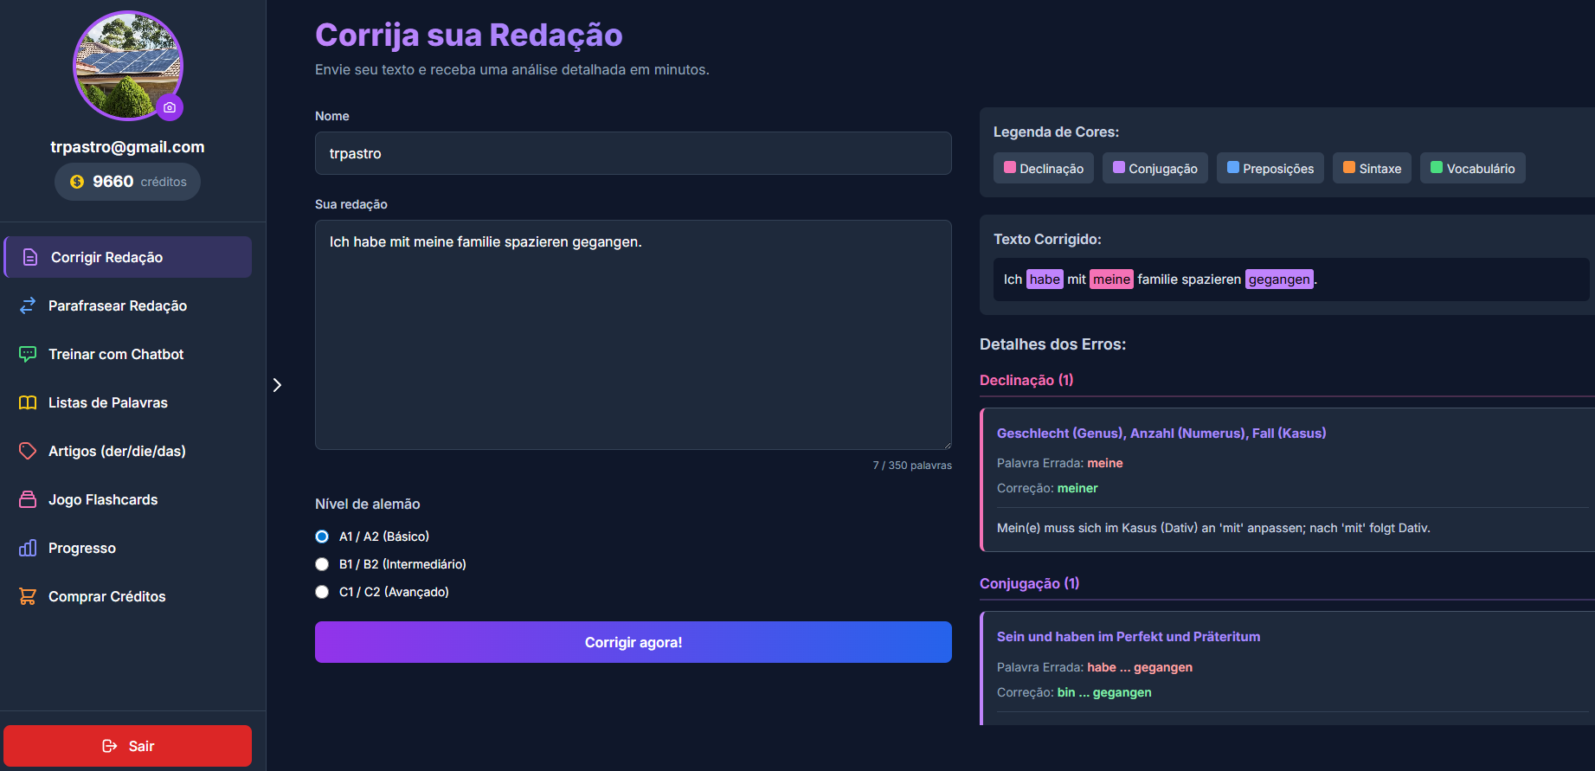
CORREÇÃO INTELIGENTE
Feedback detalhado para cada erro
Nossa IA identifica erros de declinação, conjugação, sintaxe, preposições e vocabulário, destacando cada um com cores diferentes para facilitar o aprendizado.
Correção gramatical e ortográfica em tempo real
Feedback pedagógico que explica o 'porquê' de cada erro
IA treinada para erros comuns de brasileiros
Exportação do texto corrigido
5

Slide 6
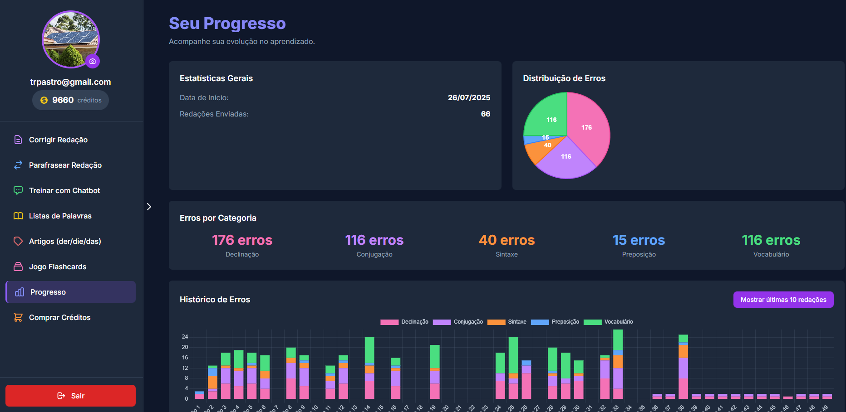
ACOMPANHE SEU PROGRESSO
Visualize sua evolução em tempo real
Dashboard completo com gráficos e estatísticas detalhadas para acompanhar seu desenvolvimento no alemão.
Gráfico de distribuição de erros por categoria
Histórico de erros por redação
Estatísticas gerais de performance
Tracking de evolução ao longo do tempo
6

Slide 7
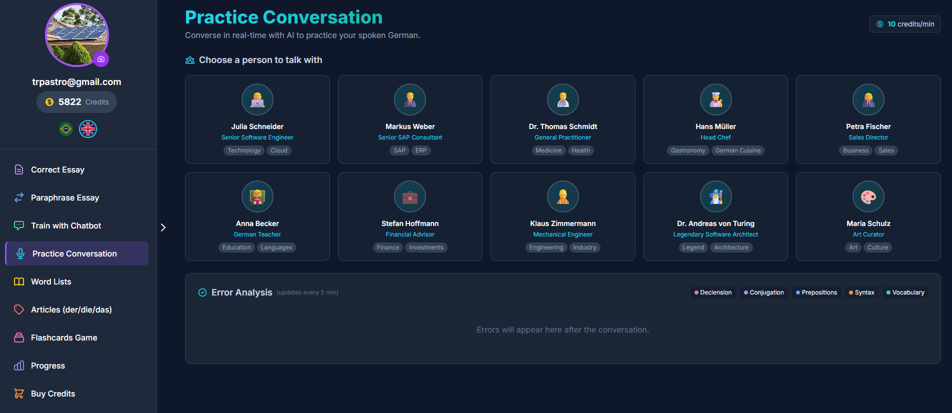
PRÁTICA DE CONVERSAÇÃO
Pratique alemão falado com IA
Converse em tempo real com personagens de IA em diferentes contextos profissionais e do dia a dia.
10 personagens com diferentes profissões
Reconhecimento de voz em alemão
Análise de erros após a conversa
Prática de escuta e pronúncia
7

Slide 8
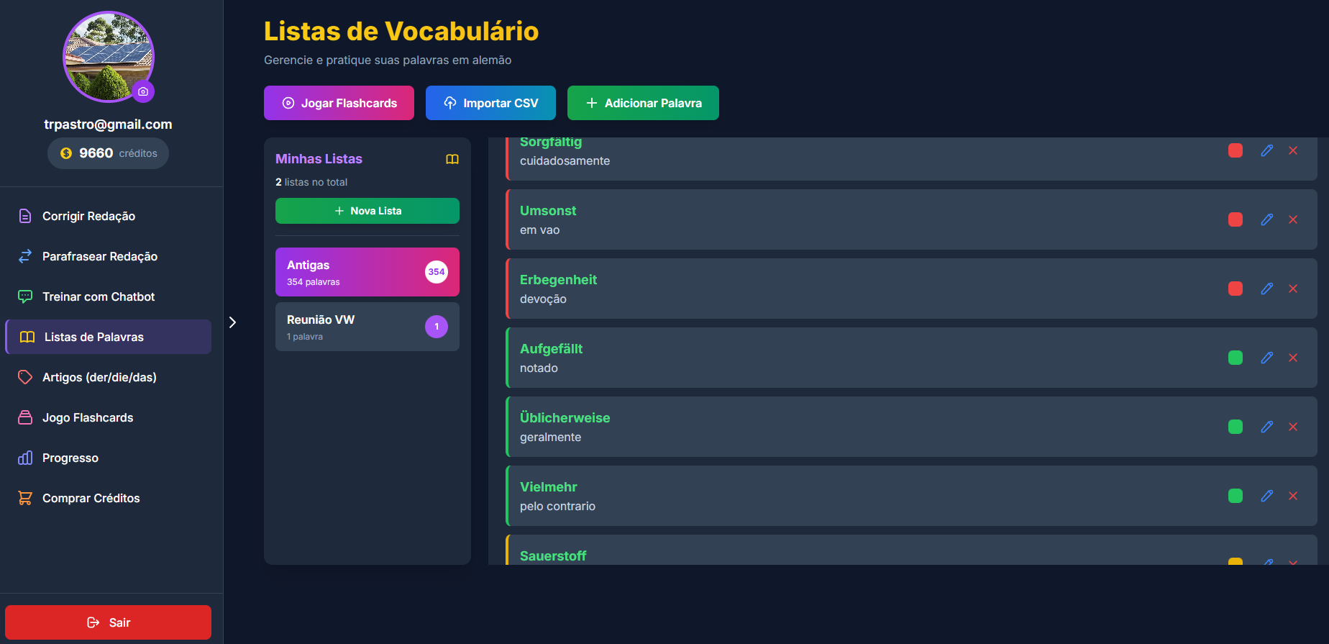
LISTAS DE VOCABULÁRIO
Organize e pratique seu vocabulário
Crie listas personalizadas, importe palavras via CSV e classifique por nível de dificuldade.
Múltiplas listas organizadas por tema
Importação de CSV
Classificação por dificuldade (vermelho/amarelo/verde)
Tradução automática para português
8

Slide 9
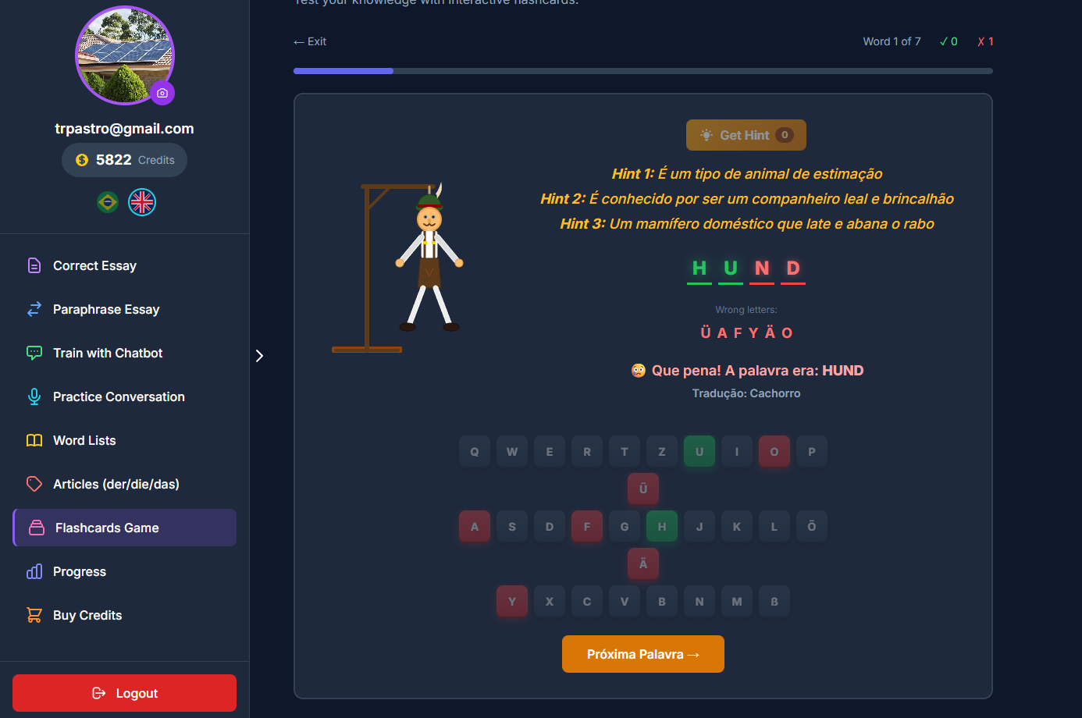
JOGOS E FLASHCARDS
Pratique de forma interativa e divertida
Teste seu conhecimento com flashcards interativos e jogos como o jogo da forca alemão.
Flashcards automáticos a partir das redações
Jogo da forca com dicas inteligentes
Filtro por nível de dificuldade
Prática de artigos (der/die/das)
9

Slide 10
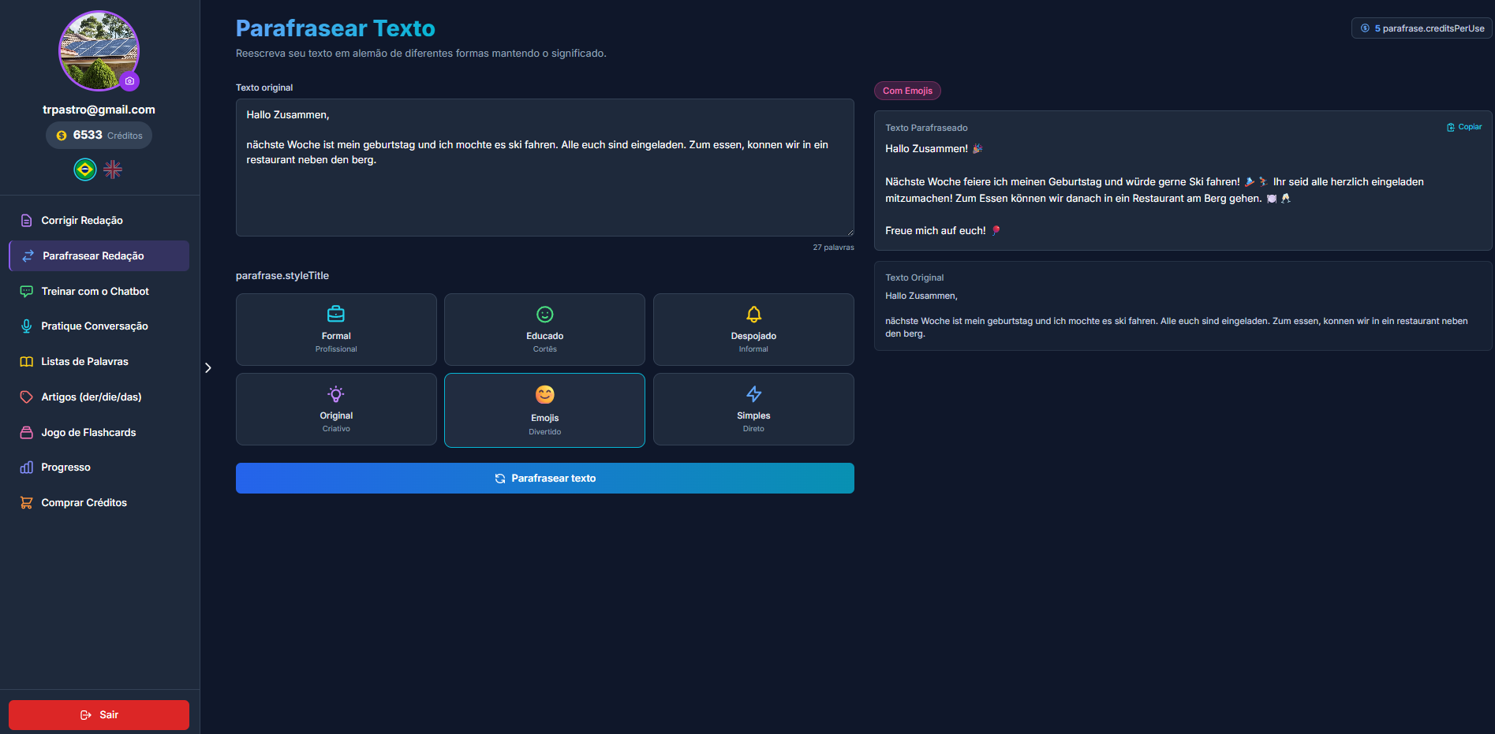
PARAFRASEADOR INTELIGENTE
Reescreva textos em diferentes estilos
Transforme seu texto alemão em diferentes estilos: formal, casual, com emojis, simplificado e mais.
6 estilos diferentes de reescrita
Mantém o significado original
Ideal para aprender sinônimos
Melhore seu vocabulário ativo
10

Slide 11
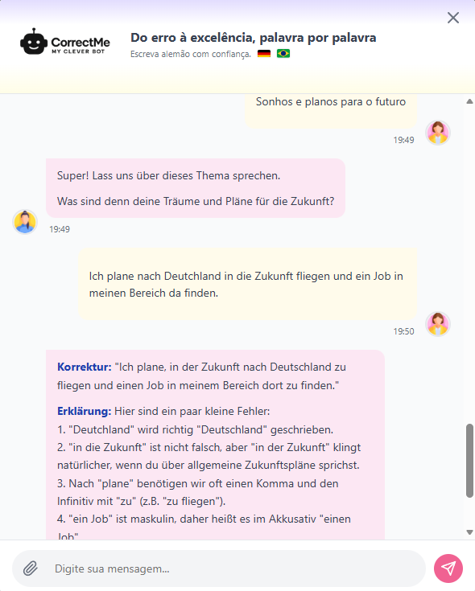
CHATBOT DE CONVERSAÇÃO
Pratique escrita com correção em tempo real
Converse por escrito com o chatbot e receba correções instantâneas de cada frase que você escreve.
Correção imediata de cada frase
Feedback detalhado sobre erros
Prática de escrita contextualizada
Apenas 2,5 créditos por frase
11

Slide 12
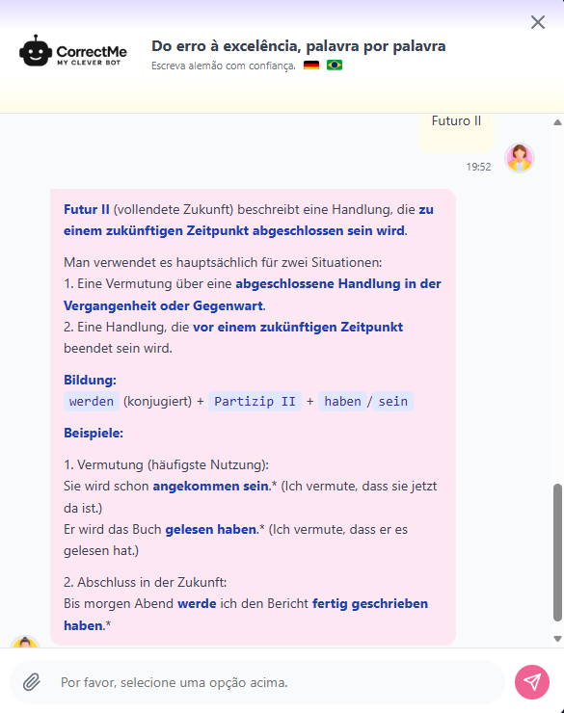
CHATBOT DE GRAMÁTICA
Tire suas dúvidas de gramática
Pergunte qualquer dúvida sobre gramática alemã e receba explicações detalhadas e exemplos práticos.
Explicações em português
Exemplos práticos de uso
Mais de 60 tópicos gramaticais
5 créditos por tópico explicado
12

Slide 13
Como Funciona
Comece a aprender em 3 passos simples
1
2
3
Escreva seu texto
Receba a análise
Acompanhe sua evolução
>
>
Cole ou digite sua redação em alemão. Nosso editor inteligente aceita qualquer texto.
Nossa IA identifica erros, categoriza por tipo e explica cada correção em português.
Visualize seu progresso no dashboard, pratique com flashcards e melhore continuamente.
13

Slide 14
Análise de Custo
Investimento acessível para um aprendizado de qualidade
Sistema de Créditos
Comparado com Alternativas
100 créditos
Grátis para novos usuários
Professor particular
R$ 80-150/hora
Correção de texto
~20 créditos por correção
Curso presencial
R$ 300-800/mês
Paráfrase de texto
~5 créditos por uso
Chatbot conversação
2,5 créditos por frase
Apps premium
R$ 50-100/mês
Chatbot gramática
5 créditos por tópico
CorrectMe
A partir de R$ 0
Flashcards e jogos
Gratuito
Comece grátis com 100 créditos - Sem cartão de crédito necessário!
14

Slide 15
Por que escolher o CorrectMe?
Recurso
CorrectMe
LanguageTool
Scribbr
Especializado em alemão
100%
Parcial
Parcial
Feedback pedagógico
Sim
Não
Limitado
Categorização de erros
Sim
Não
Não
Flashcards integrados
Sim
Não
Não
Listas de vocabulário
Sim
Não
Não
Chatbot para prática
Sim
Não
Não
Prática de conversação
Sim
Não
Não
15

Slide 16
Ideal Para
Estudantes
Profissionais
Preparando para provas Goethe, TestDaF, DSH
Que precisam escrever em alemão no trabalho
Professores
Aprendizes
Que querem otimizar correções de alunos
De qualquer nível, do iniciante ao avançado
16

Slide 17
Comece a dominar o alemão hoje!
Experimente grátis - 100 créditos para novos usuários
correctme.com.br
Dr. Thiago R. S. Pastro
17

